Slide 1



Slide 2

Điểm danh lớp học, DDHT

Slide 3


Slide 4

CHƯƠNG IV- HỖN HỢP, TÁCH CHẤT RA KHỎI HỖN HỢP
Bài 16. Hỗn hợp các chất

Slide 5
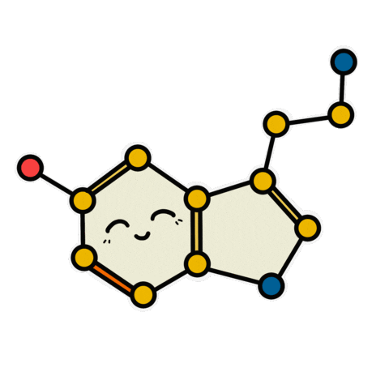
Bài 16. Hỗn hợp các chất
3 tiết
Mục tiêu bài học
Nêu được khái niệm hỗn hợp, chất tinh khiết.
Thực hiện được một số thí nghiệm để nhận ra dung môi, dung dịch, chất tan và chất không tan.
Phân biêt được hỗn hợp đồng nhất và không đồng nhất, dung dịch huyền phù nhũ tương qua quan sát.
Nêu được các yếu tố ảnh hưởng đến chất lượng chất rắn hòa tan trong nước. Lấy được ví dụ về sự hòa tan của chất khí.

Slide 6

Bài 16. Hỗn hợp các chất (tiết 35)
I, Chất tinh khiết và hỗn hợp:
 | Chất tinh khiết (nguyên chất) | Hỗn hợp
Định nghĩa
Tính chất
Ví dụ
Định nghĩa

Slide 7


Bài 16. Hỗn hợp các chất (tiết 35)
I, Chất tinh khiết và hỗn hợp:
Bài 9. Sự đa dạng của chất
Chứa một chất
VẬT THỂ
Chứa nhiều chất khác nhau

Slide 8




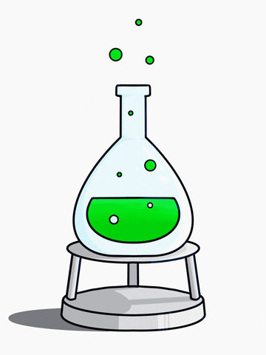
Lớp chia thành các bàn.
Các bàn làm việc, quan sát hình trên bảng và liệt kê vào bảng phụ sao cho hợp lí.
Đội nào xong trước giơ tay, giành quyền trả lời.
Sau thời gian 1 phút, tất cả các nhóm nộp sản phẩm của mình.
Ai nhanh hơn
Mẫu chất chỉ chứa 1 chất | Mẫu chất chứa 2 hoặc nhiều chất
...................................... | ......................................

Slide 9
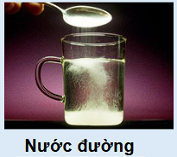
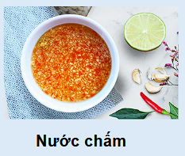
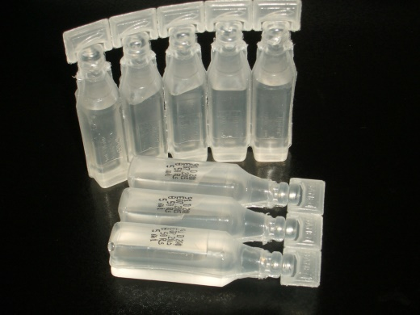
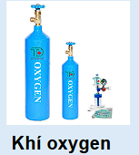
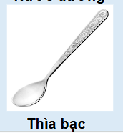
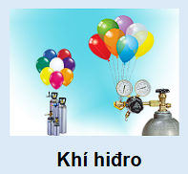
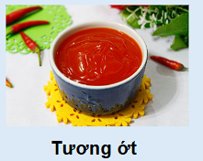
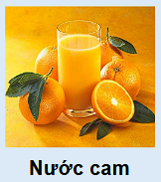

Nước cất
Khí hydrogen

Slide 10

Mẫu chất chỉ chứa 1 chất | Mẫu chất chứa 2 hoặc nhiều chất
-Khí oxygen -Khí hydrogen -Nước cất -Thìa bạc | -Nước đường -Nước chấm -Tương ớt -Nước cam
Chất tinh khiết
Hỗn hợp

Slide 11

Bài 16. Hỗn hợp các chất (tiết 35)
I, Chất tinh khiết và hỗn hợp:
 | Chất tinh khiết (nguyên chất) | Hỗn hợp
Định nghĩa
Tính chất
Ví dụ
Thế nào là chất tinh khiết?
Thế nào là chất hỗn hợp?

Slide 12

Mẫu chất chỉ chứa 1 chất | Mẫu chất chứa 2 hoặc nhiều chất
-Khí oxygen -Khí hydrogen -Nước cất -Thìa bạc | -Nước đường -Nước chấm -Tương ớt -Nước cam
Chất tinh khiết
Hỗn hợp

Slide 13
Bài 16. Hỗn hợp các chất (tiết 35)
I, Chất tinh khiết và hỗn hợp:
 | Chất tinh khiết (nguyên chất) | Hỗn hợp
Định nghĩa | chỉ có một chất duy nhất. | chứa từ hai chất trở lên.
Tính chất
Ví dụ
Tính chất

Slide 14
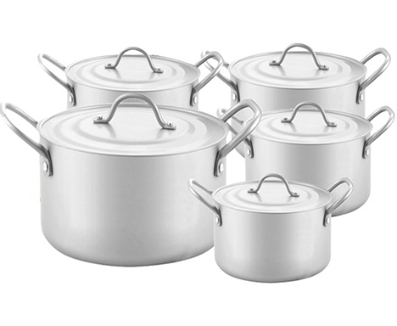
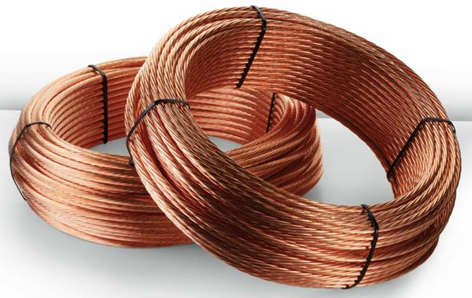


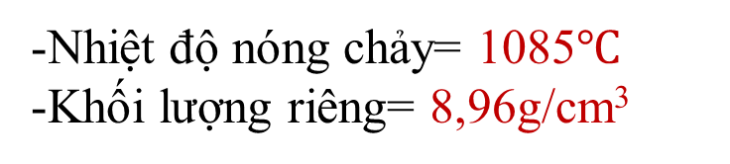
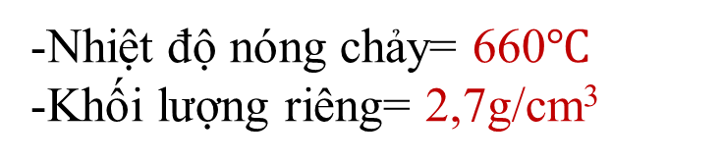
Nhôm
Đồng
-Nhiệt độ nóng chảy= 660$℃$
-Khối lượng riêng= 2,7g/cm³
-Nhiệt độ nóng chảy= 1085$℃$
-Khối lượng riêng= 8,96g/cm³
Tính chất khác biệt giữa nhôm và đồng?
=> Nhôm và đồng có những tính chất nhất định

Slide 15

Bài 16. Hỗn hợp các chất (tiết 35)
I, Chất tinh khiết và hỗn hợp:
 | Chất tinh khiết (nguyên chất) | Hỗn hợp
Định nghĩa | chỉ có một chất duy nhất. | chứa từ hai chất trở lên.
Tính chất | Có tính chất nhất định
Ví dụ
Liệu hỗn hợp có tính chất gì khác so với chất tinh khiết?

Slide 16


Slide 17
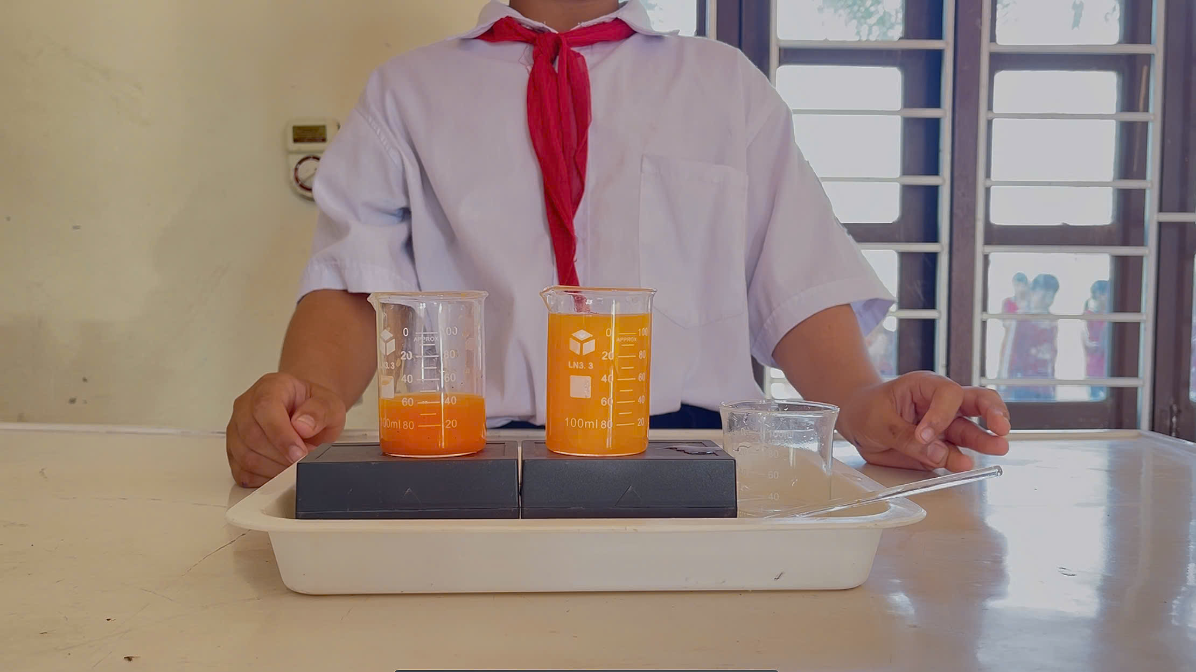
Khi pha thêm nước vào cốc nước cam, bạn thấy màu và vị nước cam thay đổi thế nào?
Hãy cho biết tính chất của hỗn hợp có phụ thuộc vào thành phần hay không?

Slide 18
Bài 16. Hỗn hợp các chất (tiết 35)
I, Chất tinh khiết và hỗn hợp:
 | Chất tinh khiết (nguyên chất) | Hỗn hợp
Định nghĩa | chỉ có một chất duy nhất. | chứa từ hai chất trở lên.
Tính chất | Có tính chất nhất định | Tùy thuộc vào thành phần các chất có trong hỗn hợp.
Ví dụ

Slide 19


Hãy kể tên một số chất tinh khiết và hỗn hợp có ở xung quanh em?

Slide 20


Vậy theo em, hỗn hợp được chia thành mấy loại?

Slide 21

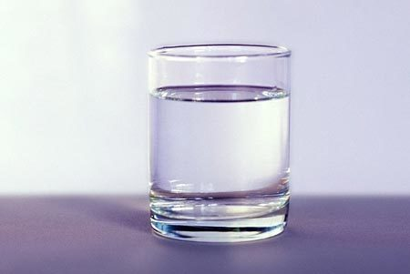
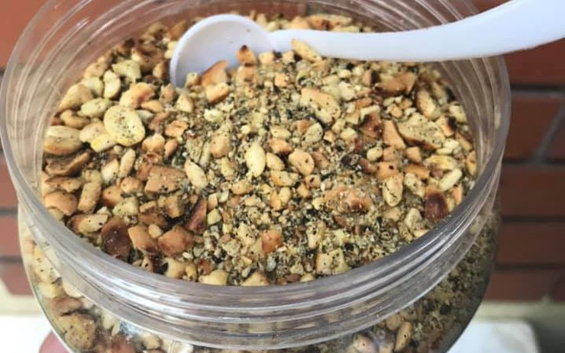
Thành phần trong mẫu chất?
I,2, Phân loại hỗn hợp:
Hỗn hợp đồng nhất
Hỗn hợp có thành phần KHÔNG phân biệt được
Nước muối
Hỗn hợp không đồng nhất
Hỗn hợp có thành phần phân biệt được
Muối vừng
II, Dung dịch:

Slide 22

Chuẩn bị ở nhà (cho tiết học sau)

Slide 23
Chuẩn bị ở nhà (cho tiết học sau)
Chuẩn bị: 1 cốc, 1 thìa, muối ăn, nước.
TIẾN HÀNH: Pha 3-5 thìa nhỏ muối ăn vào cốc 20mL nước ấm, khuấy đều. Nếm thử dung dịch thu được. Nhỏ dung dịch lên thìa inox, hơ trên lửa cho đến khi nước bay hơi hết. Để nguội, quan sát màu sắc và nếm thử vị của chất rắn thu được trên thìa.
CÂU HỎI ĐẶT RA: Em hãy nhận xét về màu sắc, vị của chất rắn thu được và so sánh với muối ăn ban đầu.
YÊU CẦU BÁO CÁO THU HOẠCH: các nhóm quay video quá trình làm, báo cáo kết quả bằng phiếu báo cáo thí nghiệm.

Slide 24
Chuẩn bị ở nhà (cho tiết học sau)
CHUẨN BỊ: 1 cốc, 1 thìa, muối ăn, nước.
TIẾN HÀNH: Pha 3-5 thìa nhỏ muối ăn vào cốc 20mL nước ấm, khuấy đều. Nếm thử dung dịch thu được. Nhỏ dung dịch lên thìa inox, hơ trên lửa cho đến khi nước bay hơi hết. Để nguội, quan sát màu sắc và nếm thử vị của chất rắn thu được trên thìa.
CÂU HỎI ĐẶT RA: Em hãy nhận xét về màu sắc, vị của chất rắn thu được và so sánh với muối ăn ban đầu.
YÊU CẦU BÁO CÁO THU HOẠCH: các nhóm quay video quá trình làm, báo cáo kết quả bằng phiếu báo cáo thí nghiệm.
Tiêu chí đánh giá | Điểm
Các thành viên trong nhóm phân công nhiệm vụ rõ ràng | 2 điểm
Video báo cáo âm thanh, hình ảnh rõ nét | 2 điểm
Chuẩn bị đồ dùng đầy đủ | 2 điểm
Kết quả thu được phù hợp với thực tế | 3 điểm
Phiếu báo cáo đầy đủ, khoa học | 1 điểm
Tổng | 10 điểm

